Slide 2
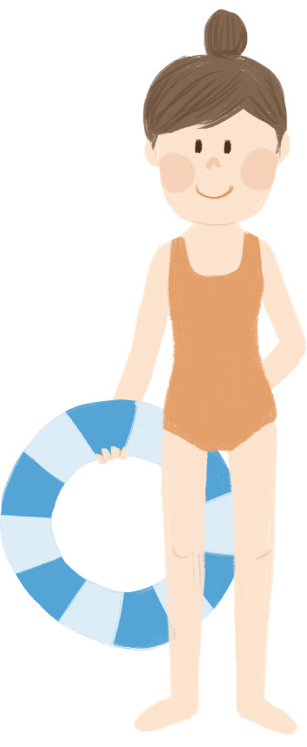
炎炎夏日中，
大家最喜歡的戶外活動是什麼？

Slide 3
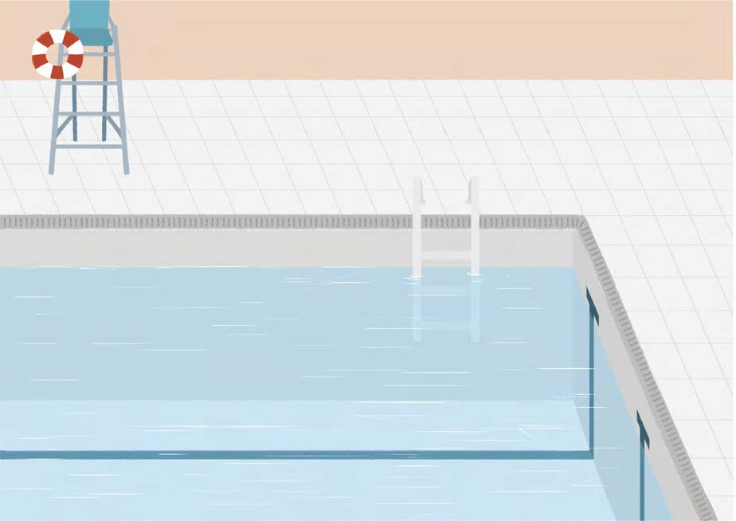
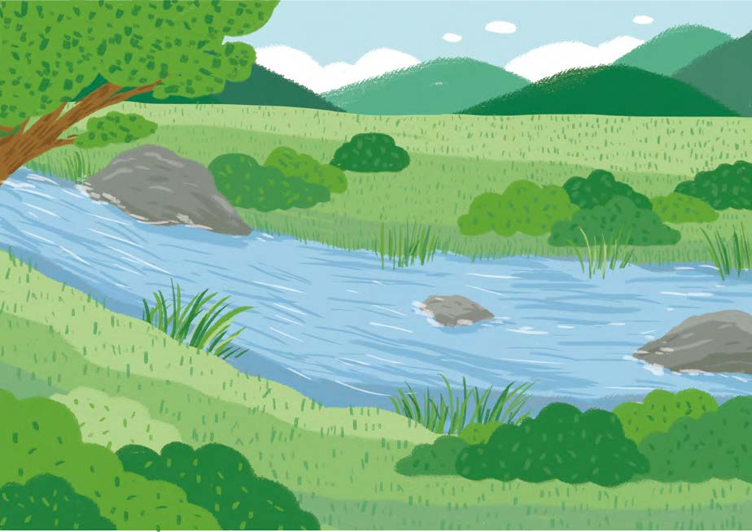
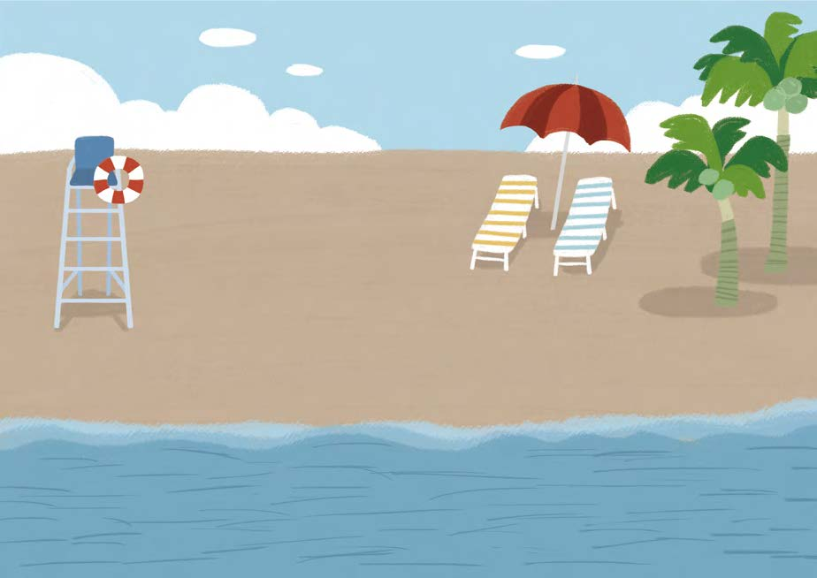
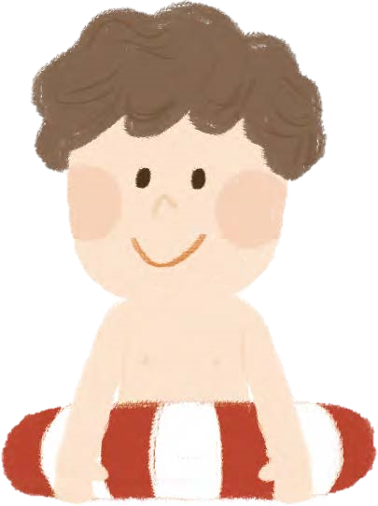
你曾經到這些地方戲水嗎？
游泳池
溪河
海邊

Slide 4
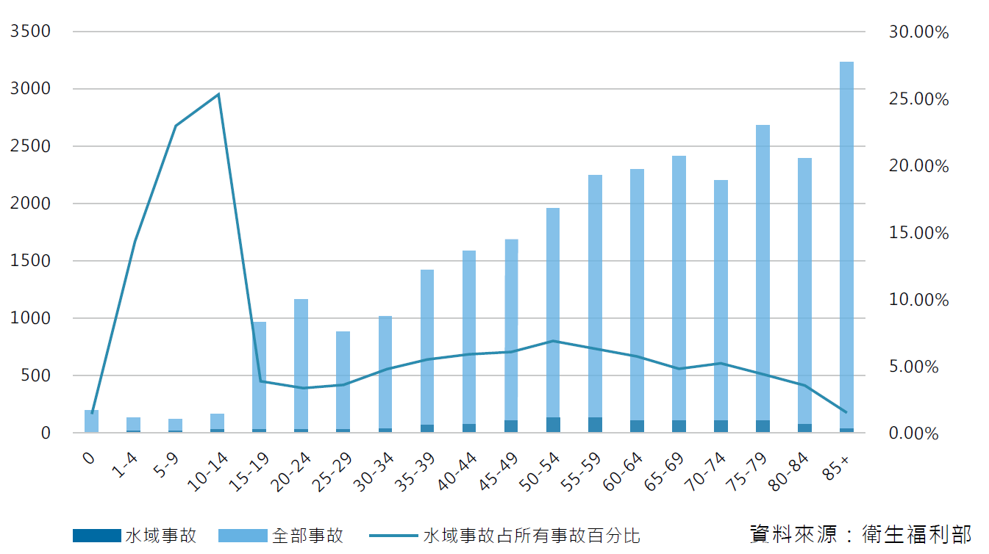
圖表中，你發現了什麼資訊？
民國105年-108年的事故死亡統計資料
死亡人數
在因水域事故死亡的案件中
10-14歲的兒童及少年就占了25%！
水域事故占所有事故百分比
當事人年齡

Slide 5
你們知道在什麼月份、什麼時段、
什麼地點，最常發生水域事故嗎？

Slide 6
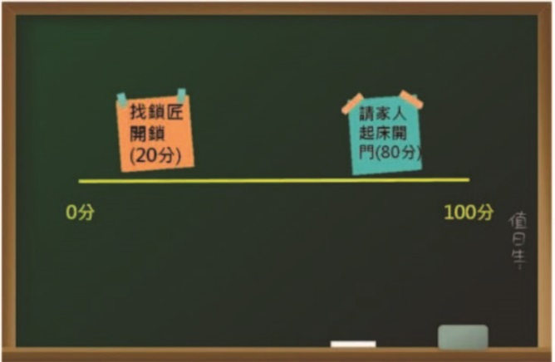
幾月？
時段？
哪裡？
學生最常在 ____ 發生水域事故意外
學生最常在 ____ 發生水域事故意外
學生最常在 ______ ______發生水域事故
7月
下午
海邊、溪河

Slide 7
7月放暑假，下午天氣炎熱，
很多人都喜歡到海邊、溪河玩水消暑，
水域事故也最常在這些時候發生。
我們出發前可以做哪些準備，避免事故發生呢？

Slide 8
行前準備1：
出發前的資料蒐集
查詢與目的地相關的新聞報導或是注意事項，提前掌握水域狀況！
出發前查詢當地天氣狀況，做好萬全準備！

Slide 9
行前準備2：
選擇合適的戲水服裝

Slide 10
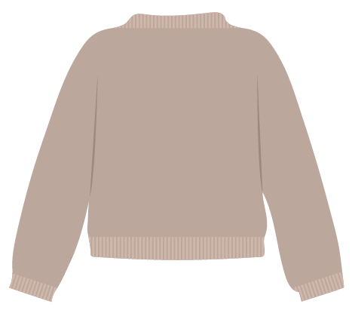
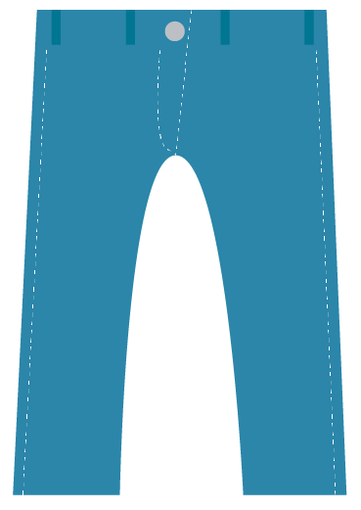
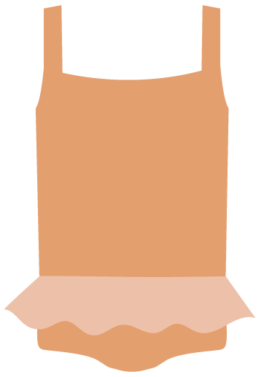
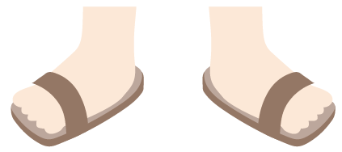
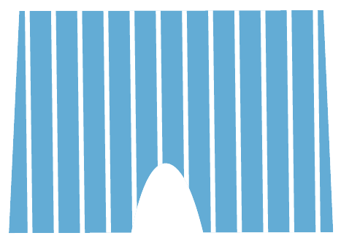
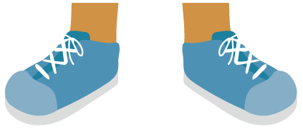
哪一邊是合適的戲水服裝？

Slide 11
為什麼戲水時不能穿牛仔褲？
牛仔褲、帽T等厚重衣物，在水中會因為吸飽水，而緊緊包裹住身體四肢。
若不小心落水，因為緊張而不停掙扎，再加上被厚重衣物限制的四肢，最後容易因體力耗盡而發生溺水事故。

Slide 12
行前準備3：
保持謹慎的戲水心態

Slide 13
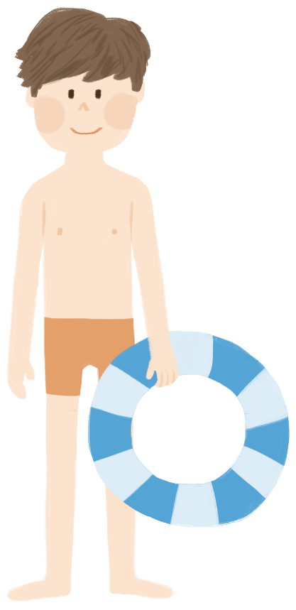
會游泳的人
比較不會溺水？

Slide 14
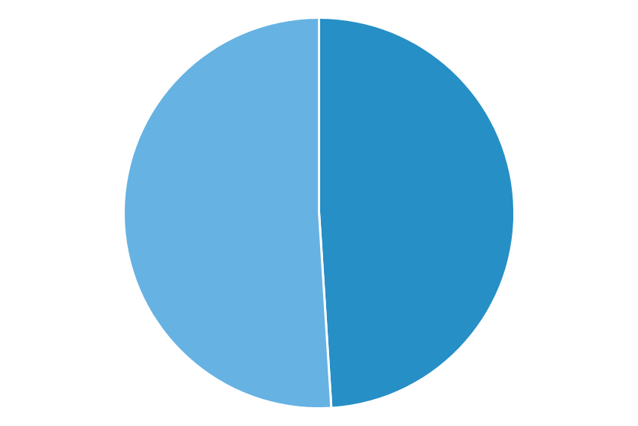
根據統計 ‧‧‧
水域事故中的被救援者
「會游泳者」與「不會游泳者」的比例相當
會
51%
不會
49%
註：事故人員中僅約18.2%有此資料
單位：人數百分比
資料來源：內政部消防署
由此可知會不會游泳
不是影響水域事故發生的原因！

Slide 15
為什麼呢？
這是因為 ‧‧‧
「會游泳的人」在學習游泳時的練習環境都相當安全，所以進入開放式水域時，很容易忽略危險因素。
「會游泳的人」更容易在水域活動中做出超乎自身能力的舉動。

Slide 16
所以我們應該要？
到不熟悉的水域環境，應先評估可能的危險之處，小心謹慎觀察水域變化。
評估自身狀態，不做危險行為。
不隨意惡作劇或突然推同伴入水。

Slide 17
我們學到了出發前要做的行前準備。
但到了不同的水域環境時，
我們還要注意什麼呢？

Slide 18
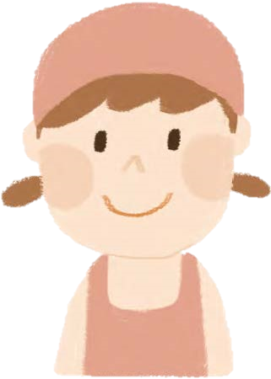
海邊

Slide 19
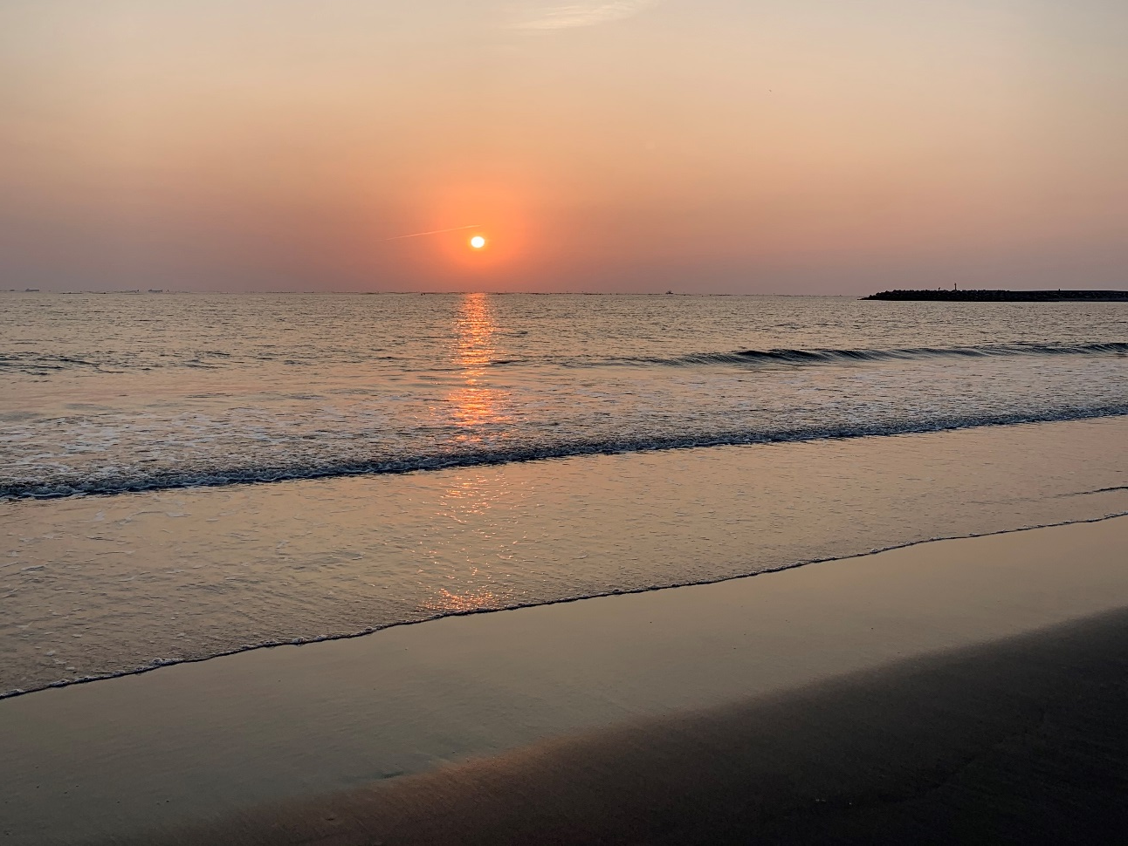
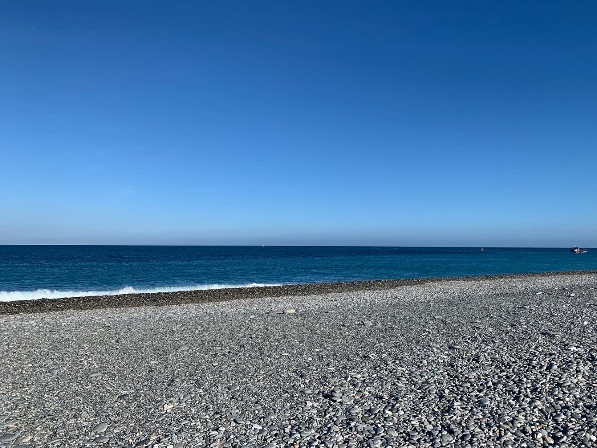
下面哪個海域看起來比較安全呢？
A
B

Slide 20
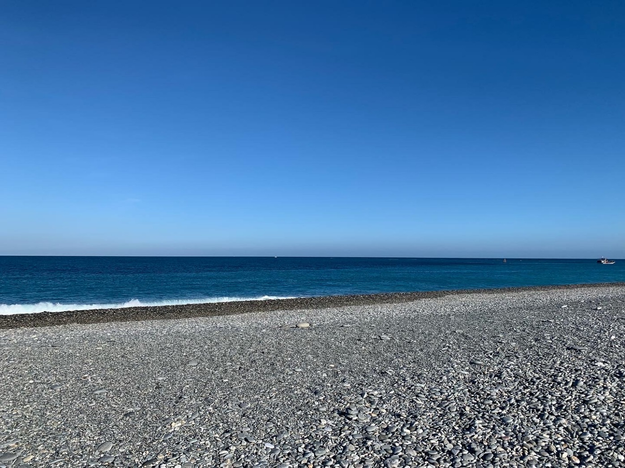
A 花蓮七星潭
風平浪靜？
水深很淺？

Slide 21
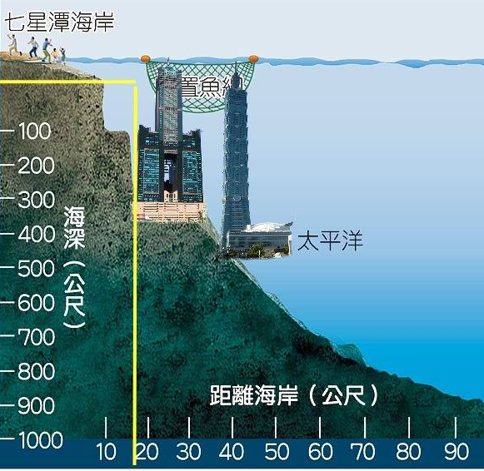
其實呢‧‧‧
七星潭為台灣十大危險海域 並且為斷層海底地形。
海底不是平緩的下降高度，而是劇降的陡坡，離岸20公尺處，海深劇降至100至300公尺深度。
照片出處：蘋果日報

Slide 22
B 臺南漁光島
海浪較小？
平靜的海岸？

Slide 23
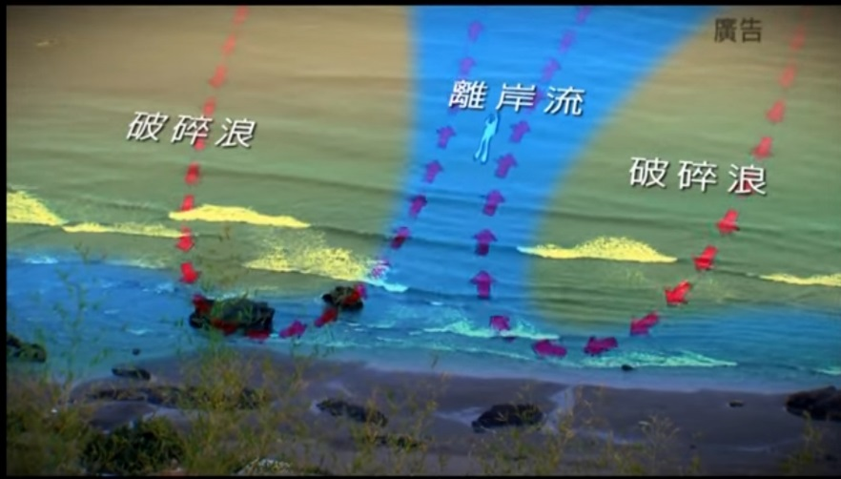
看似平靜的海岸竟然 ‧‧‧
Notes:
教師點選播放紐(紅框白色箭頭)至youtube播放「離岸流」
若超連結失效，可複製以下連結https://youtu.be/sMQq98NJo6g?feature=shared

Slide 24
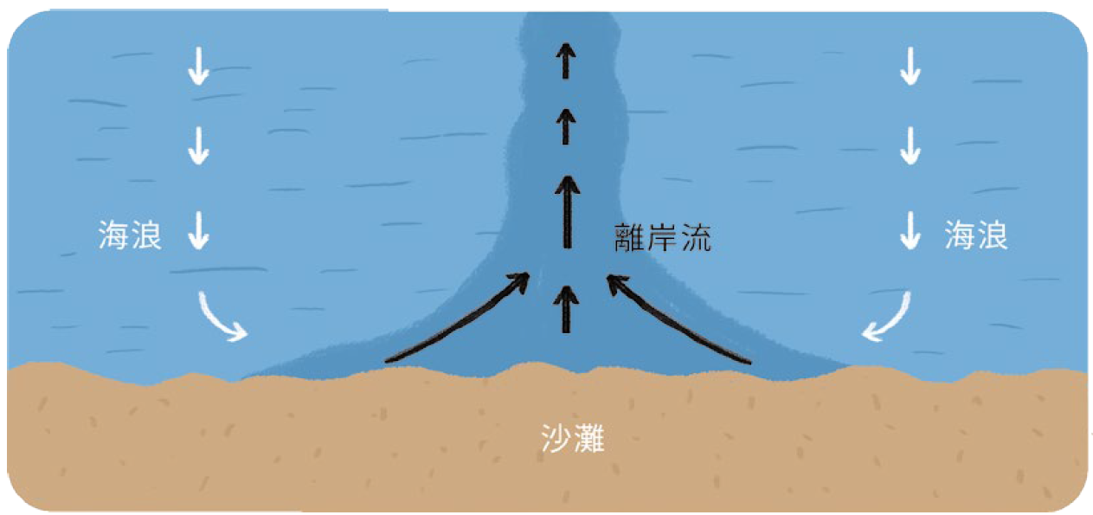
從影片中
我們看到 ‧‧‧
平靜的海岸邊潛藏危機 ─ 離岸流
強大的流速導致往回游的人耗盡體力
因而發生溺水事故！
Notes:
離岸流是因地形、潮水與破碎浪形成往海裡移動的強勁水流，會將人快速帶離岸邊。

Slide 25
如果不小心遇到離岸流‧‧‧
如果遇到離岸流‧‧‧
我們可以這樣做！
順著水流放鬆身體，讓頭浮出水面。
水流變慢後，沿著與海岸邊平行的方向游開。
脫離離岸流後，再慢慢游回岸邊！
離岸流速度快，
絕不能與它正面對抗！

Slide 26
即使看起來安全的地方，
也有許多潛藏的危險因子…
我們可以先看有無相關告示牌，
並透過現場觀察，
避免自己落入危險情境！

Slide 27
到達海邊時
我可以 ‧‧‧
觀察海岸的地形
海岸為岩岸的危險性較高，因突出的石塊岸邊容易形成破碎浪，一不小心可能將岸上的人捲入海裡！
觀察海浪的變化
若是發現海面兩邊有海浪，中間卻是相對平靜無浪的區域，此處可能有「離岸流」，不要隨意靠近！
注意時間及氣象
了解漲退潮時間及氣象變化，避免危險的突發大浪。

Slide 28
溪河

Slide 29
下面哪一條溪河看起來比較安全呢？
A
B

Slide 30
A 溪邊
有可以踩踏的石頭？
溪水清澈見底？

Slide 31
看起來淺淺的溪邊，結果卻 ‧‧‧
水中隱藏的危險
點選上方播放鈕，至NHK臉書專頁播放影片
Notes:
教師點選播放紐(紅框白色箭頭)至NHK播放「水中隱藏的危險」
此為日文影片，請學生仔細觀察畫面即可，播放時間：00:00-00:50
若超連結失效，可複製以下連結https://fb.watch/t_XtfNkQDB/

Slide 32
還有其他危險嗎？
從影片中我們可以看到‧‧‧
從溪河上看似水深很淺的地方，實際走入卻有高低落差。
可能導致戲水者踩空、重心不穩而溺水。

Slide 33
溪水下的石頭常有青苔藻類附著，
行走時容易滑倒跌傷，
若是剛好在水深比較深的地方跌倒，
加上流動的水流，易將人帶離原本落水處，
後果不堪設想！

Slide 34
B 瀑布深潭
環境優美，但是…

Slide 35
深潭中的暗流？
深潭的危險
深潭在台灣的溪流環境中相當常見，優美的景色加上四周的崎嶇岩壁，經常會吸引遊客在此跳水玩樂。
深潭看似平靜的水面下，不僅有著許多暗流，並且以肉眼很難判定確實的深度，若是與自己預判的深度度有落差，下水後就很容易發生意外。

Slide 36
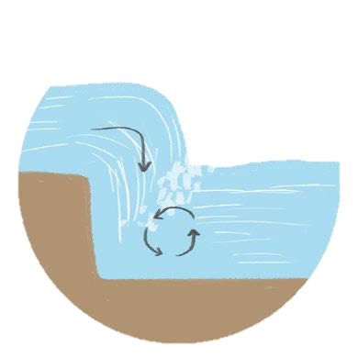
翻滾流
溪流經過瀑布，因地形的瞬間落差，會在瀑布的下方形成翻滾現象。
若人不小心進入翻滾流，會卡住、翻滾並且難以脫離。

Slide 37
還有哪些因素會影響戲水安全呢？

Slide 38
溪水暴漲
坪林山區大雨
河水暴漲瞬間
點選上方播放鈕播放影片
影片來源：三立新聞網SETN
Notes:
教師點選播放紐(紅框白色箭頭)至youtube播放「坪林山區大雨 河水暴漲瞬間」
若超連結失效，可複製以下連結https://youtu.be/LNS2yv_iX68?feature=shared

Slide 39
影片中我們可以看到 ‧‧‧
原本平靜的河面，因上游下雨而導致溪水快速暴漲。
溪水中夾著小石礫、泥沙導致河面相當混濁。
溪水流速非常快，若是受困中心則難以逃脫。

Slide 40
我們要怎麼知道，溪水即將暴漲呢？
溪水暴漲提前知！
隨時注意附近地區或是上游天氣狀況，山間常因為午後雷陣雨，造成溪水暴漲。
注意溪水流速有無增快，如果發現齊頭水、水面逐漸出現許多砂石、樹枝等，則應迅速離開現場。

Slide 41
當我們在溪河邊遊玩時，
需要注意的是 ‧‧‧

Slide 42
踏入溪水前，先評估深度，了解水流速度，不要直接踏入！
注意周遭環境，
避免踩到石縫被絆倒、割傷，或是青苔而滑倒！
注意溪河變化，
並透過網路，
隨時關注氣象！

Slide 43
防溺10招報你知！

Slide 44
第一招 ▶ 出發前：注意氣象報告
先查看氣象報告，
天氣不佳就不要戲水！

Slide 45
第二招 ▶ 出發前：選擇合法的戲水地點
戲水地點應合法，
設有救生設備及救生人員！

Slide 46
第三招 ▶ 戲水前：小心不同的水域環境
到不熟悉的水域時，
要特別小心謹慎，
隨時注意水域變化！

Slide 47
第四招 ▶
戲水前：覺察自己的身體狀況
身體狀況不佳或疲累時
不可下水游泳！

Slide 48
第五招 ▶ 戲水前：要確實暖身
下水前確實暖身，
避免在水中發生肌肉抽筋反應！

Slide 49
第六招 ▶ 戲水時：不要獨自行動
隨時注意同伴狀況及位置，
避免獨自行動

Slide 50
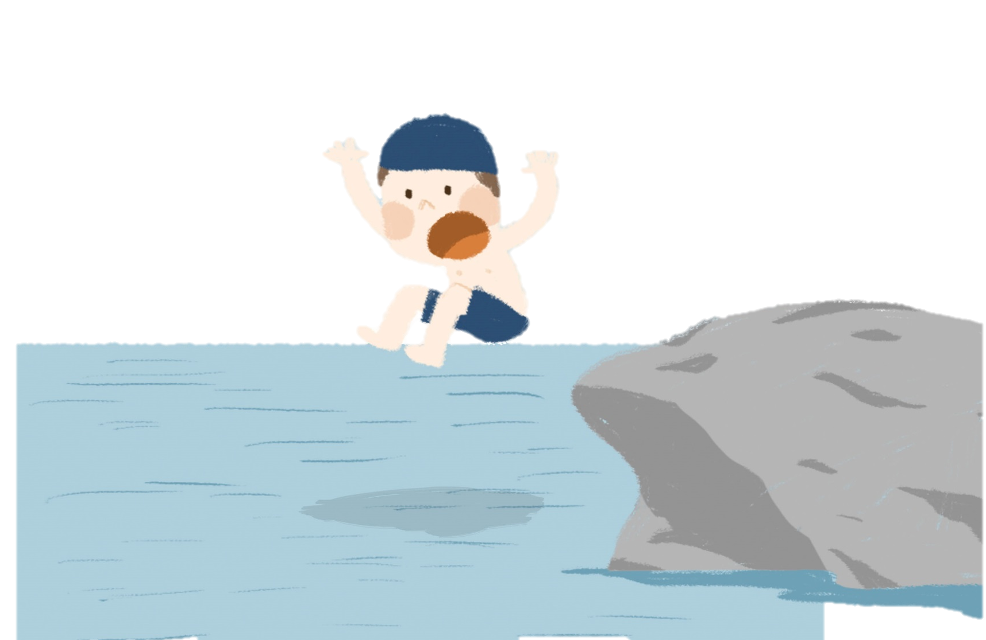
第七招 ▶ 戲水時：不做危險行為
不做跳水等危險動作，
避免危險發生

Slide 51
第八招 ▶
戲水時：不對他人惡作劇
不在水中嬉鬧、惡作劇

Slide 52
第九招 ▶ 戲水時：不要長時間戲水
長時間泡在低溫海水、河水，
容易導致身體失溫

Slide 53
第十招 ▶ 戲水時：緊急狀況保持冷靜放鬆
事先學習游泳漂浮技巧，
失足落水或嗆水時，
要保持冷靜放鬆

Slide 54
防溺知識大考驗-挑戰遊戲
接下來將進行複習，
要挑戰的題目總共有5題，
請仔細觀察圖片，並選出正確的答案！

Slide 55
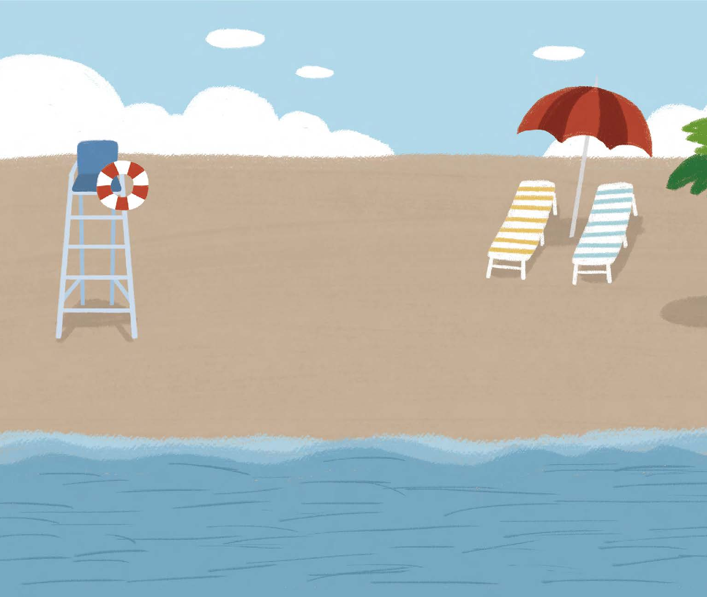
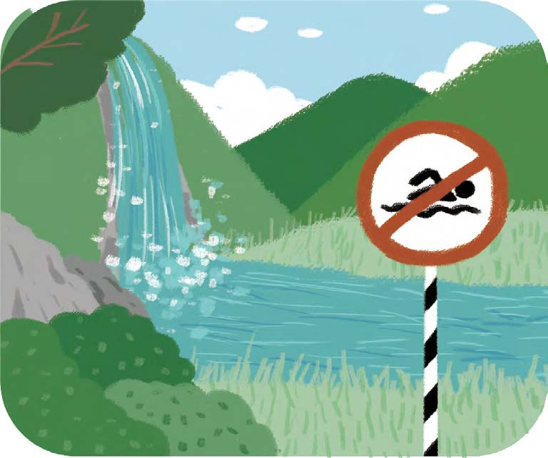
下列哪一個戲水地點比較安全呢？
A
B

Slide 56
下列哪一種服裝適合進行戲水活動呢？
A
B

Slide 57
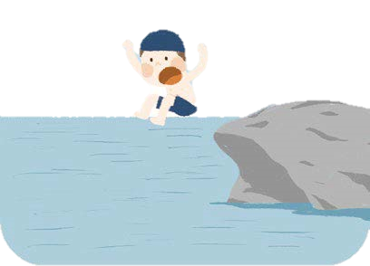
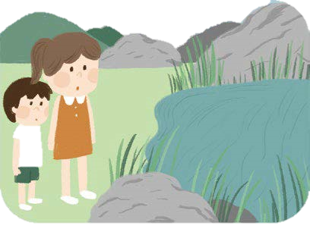
如果跟家人到山間秘境遊玩，
下列哪一個行為相對安全呢？
A
看我的深水炸彈！
B
真是好山好水，先觀察環境吧！
Notes:
圖請廠商繪製

Slide 58
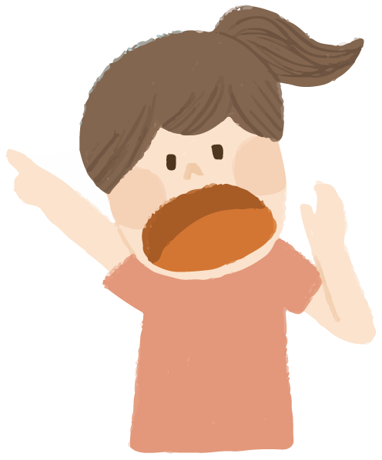
當你在烤肉時發現溪水變混濁，你會怎麼做呢？
A
爸爸媽媽，我們可能要先回家了！
B
應該只是水變髒而已，沒事的！

Slide 59
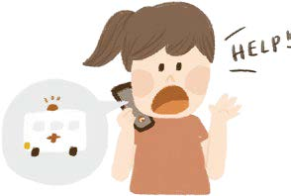
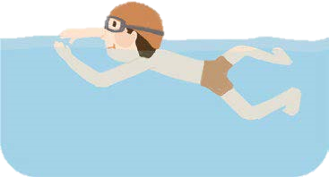
當你發現有人溺水了，你會怎麼做呢？
不管怎樣，救人最要緊！
趕快大聲呼救，找專業的人來幫忙！
A
B

Slide 60
今天學習的都有記清楚了嗎？
一、出發前：
了解場地資訊、查看天氣預報、選擇合適服裝，做好行前準備。
二、戲水前：
觀察水域環境、評估自身能力與身體狀況，確實暖身再進入水域。
三、戲水時：
以謹慎心態戲水，不要獨自行動、不做危險行為也不惡作劇，避免長時間戲水，遇到危險狀況保持冷靜、放鬆。
Notes:
教師總結今天我們學習到了許多有關防溺的小知識和技巧，希望大家都可以牢記在心，未來出去戲水的時候要多注意安全喔！

